Slide 1




Министерство
цифрового развития и связи
Оренбургской области
Система «Бродяга»
Команда «ОНТ»

Slide 2
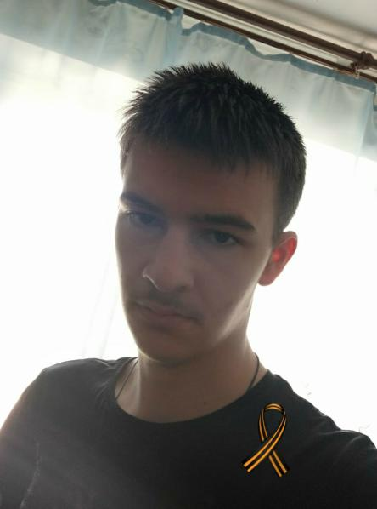
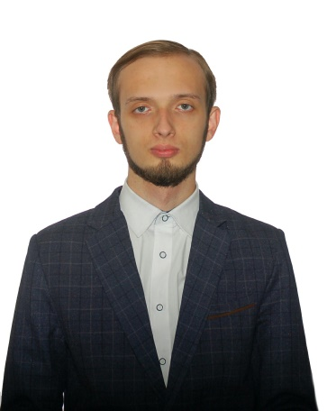
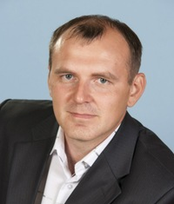
О КОМАНДЕ
2
Команда «ОНТ»
Команда студентов «Орского нефтяного техникума»
Первый заместитель
министра
Состав команды
Финк Игорь
Семенов Данил
Пономарев Илья

Slide 3
О ПРОДУКТЕ
УНИКАЛЬНОСТЬ
3
Мобильные приложения удобнее и быстрее мобильных сайтов.
Приложения превосходят сайты в следующих аспектах:
- доступ к нативным функциям смартфона (видеокамере, GPS-навигатору, функции распознавания голоса),
- интерактивность (интеграцией с социальными сетями) и персонализация контента.
- удобство в использовании и лучшая адаптация под мобильные устройства.
Общеизвестно, пользователи выбирают то, что быстрее и удобнее, а значит, ваши клиенты наверняка предпочтут приложение на Android или iOS мобильному сайту.
Первый заместитель
ми
Наши преимущества
Интуитивно понятный интерфейс;
Возможность указания геолокации;
Возможность фото фиксации;
Удобство подачи заявок и контроль.

Slide 4


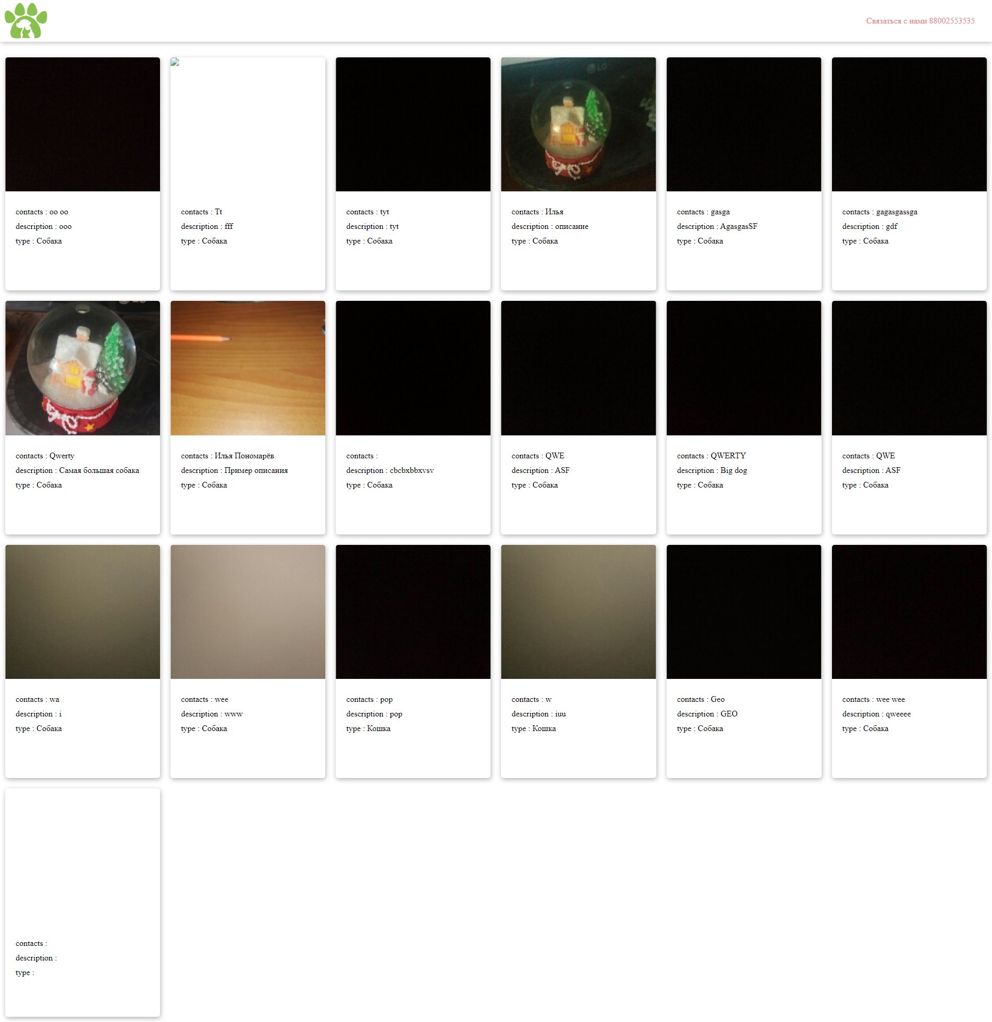
О ПРОДУКТЕ
ТЕХНИЧЕСКОЕ РЕШЕНИЕ
4
Первый заместитель
министра

Slide 5
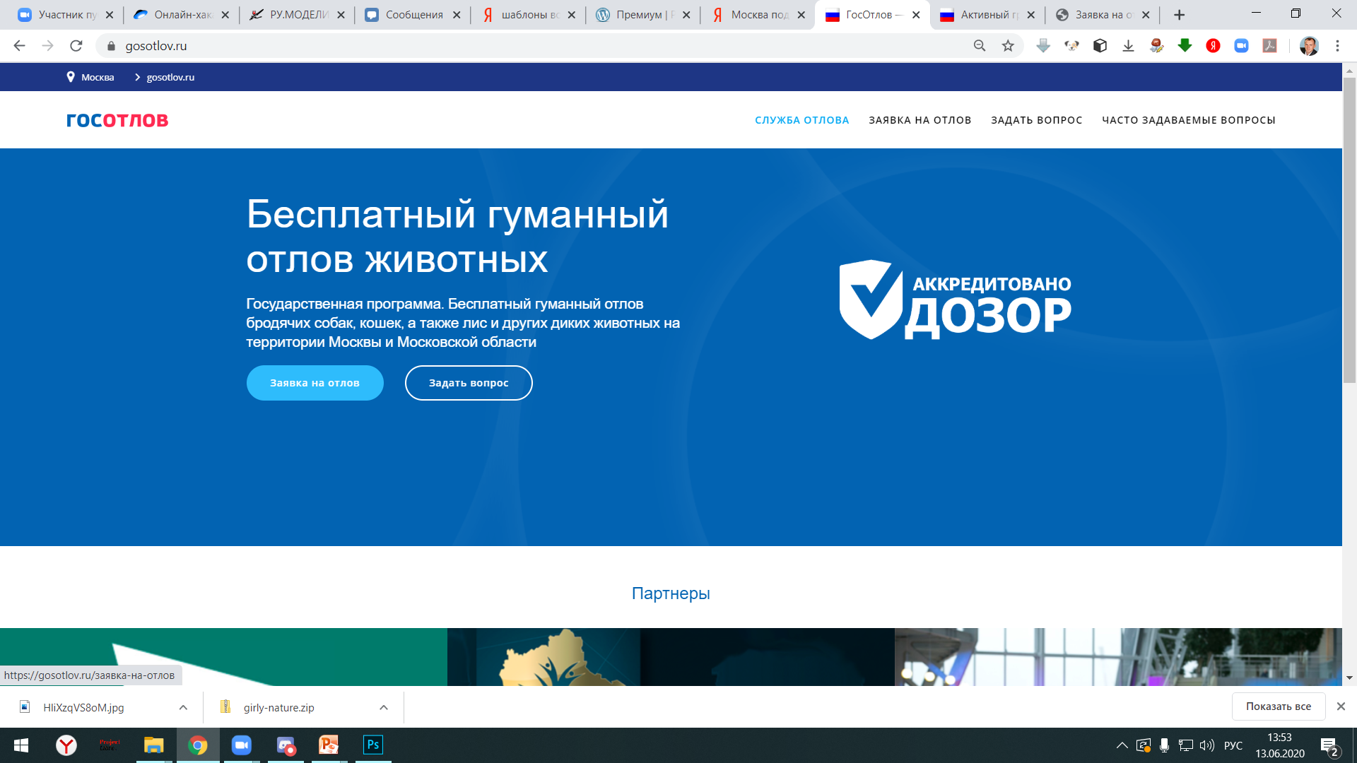
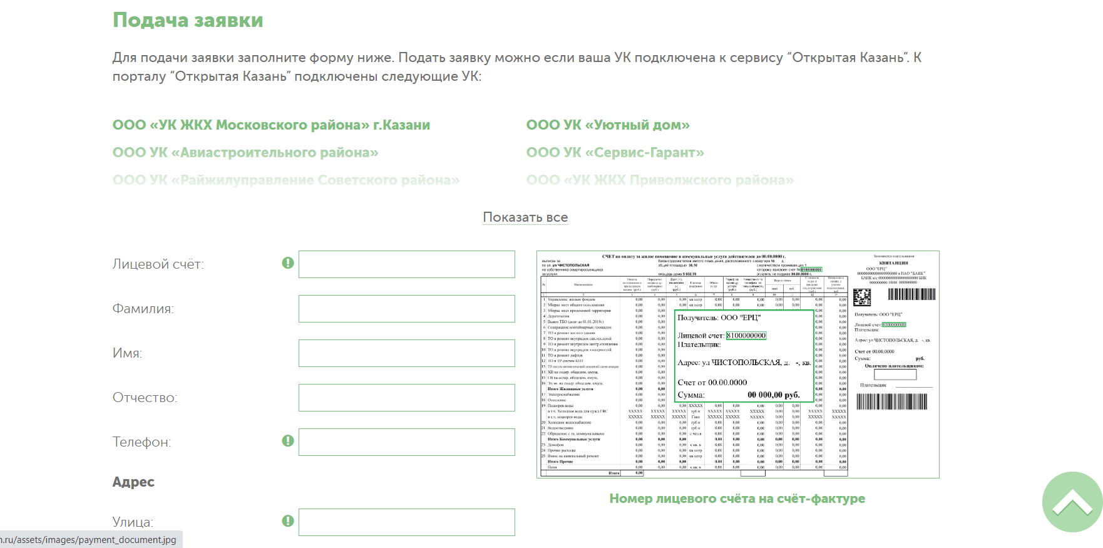
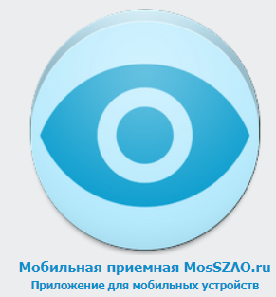
О ПРОДУКТЕ
КОНКУРЕНТНОЕ ПРЕИМУЩЕСТВО
5
Текстовая подача заявления на сайте без авторизации
и обратной связи
Первый заместитель
министра
Текстовая подача обращения
Бродяга
Авторизация;
Фотосъемка;
Геолокации;
Просмотр заявок.

Slide 6
О ПРОДУКТЕ
МАСШТАБИРУЕМОСТЬ
6
iOS приложение
Первый заместитель
министра
Web-сайт
Система обращений граждан по вопросам ЖКХ
ANDROID
приложение

Slide 7
О ПРОДУКТЕ
БИЗНЕС-МОДЕЛЬ
7
Повышение
индекса доверия граждан
Первый заместитель
министра
Косвенный доход
Социальный эффект
Сокращение расходов от своевременного решения проблем

Slide 8
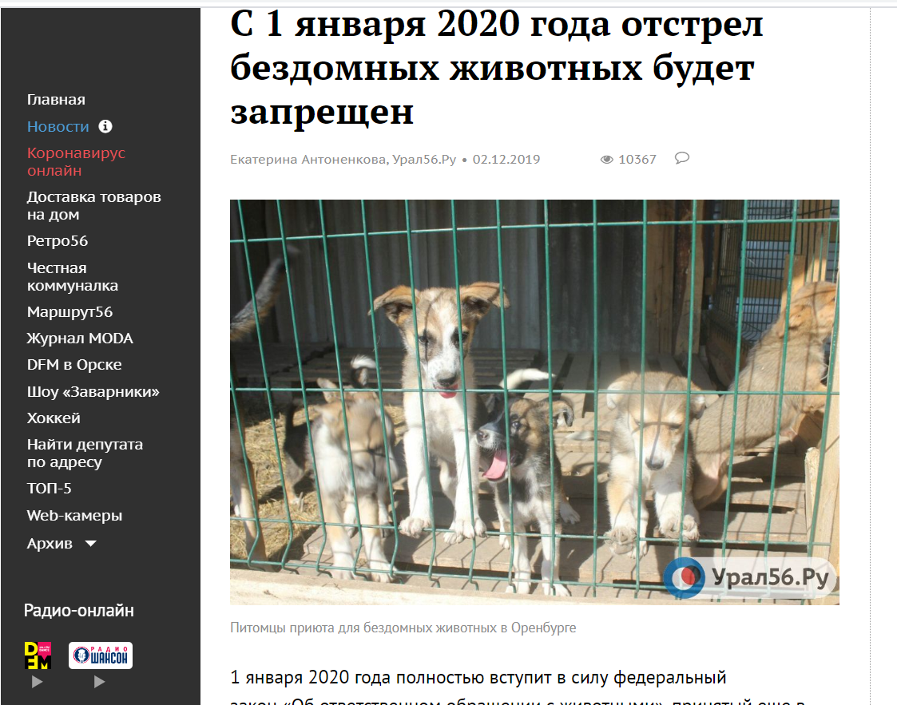
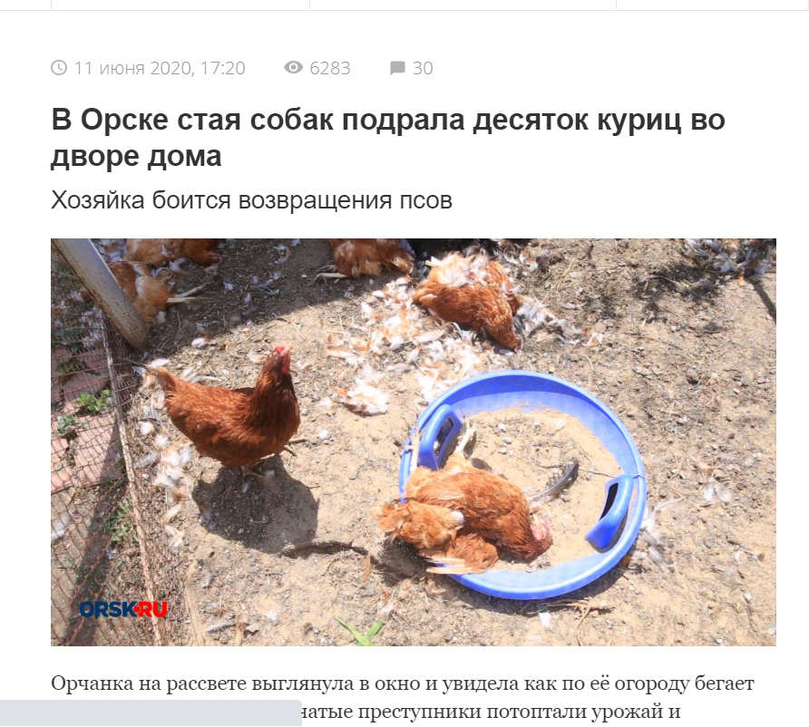
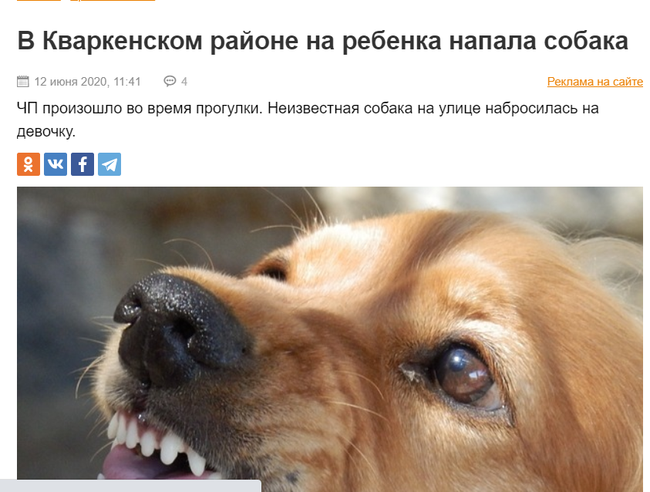
О ПРОДУКТЕ
СОЦИАЛЬНАЯ ЗНАЧИМОСТЬ
8
Лечение
Первый заместитель
министра
Отлов
Безопасность

Slide 9
О ПРОДУКТЕ
СЛАБЫЕ МЕСТА
9
Слабые места
Авторизация через ЕСИА;
Перспективы:
Добавление работы с приютом;
Переход с Firebase на API.
Первый заместитель
министра

